Slide 1
PNF
Rénovation du BTS
Maintenance des véhicules
Webinaire du 2 avril 2026
Se projeter à la rentrée 2026
Illustration pédagogique de la formation associée au pôle 1
Arnaud FRANCOIS et David MARIETTE,
enseignants en BTS MV, lycée Jules Verne Mondeville
Académie de Normandie

Slide 2
Illustration pédagogique du pôle 1
Sommaire de la présentation
Exemple de progression pédagogique
1er exemple de séquence pédagogique
Description d’activités
2ème exemple de séquence pédagogique
Description d’activités

Slide 3

PNF BTS Maintenance des véhicules
Exemple de progression pédagogique
Pôle 1
Pôle 4
Temps de formation
Pôle 2
Pôle 3
1ère année
Découverte
Consolidation
Pôle 1 : Montée en temps de formation et en compétences.
Pôle 4 : Diminution du temps dédié de formation mais montée en compétences.
Pôle 2 et 3 : Formation tout au long de l’année en interpôles.
Notes:
Montré le poids des poles

Slide 4
PNF BTS Maintenance des véhicules
Exemple de progression pédagogique
Pôle 1
Pôle 4
Temps de formation
Pôle 2
Pôle 3
2ème année
Perfectionnement
Professionnalisation
Pôle 1 : Prépondérant à la formation.
Pôle 4 : Diminution du temps de formation mais montée en compétences.
Pôle 2 et 3 : Formation tout au long de l’année en interpôles.
Notes:
Montré le poids des poles

Slide 5
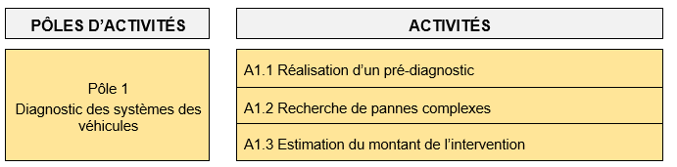
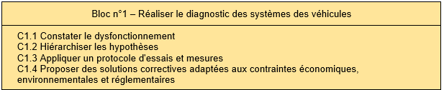
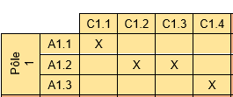
PNF BTS Maintenance des véhicules
Présentation pôle 1
CERTIFICATION
Notes:
Montré le poids des poles

Slide 6
PNF BTS Maintenance des véhicules
Exemple de progression pédagogique
1ère année
Découverte
Consolidation
Temps de formation
Pôle 1
2ème année
Perfectionnement
Professionnalisation
Pôle 1
Temps de formation
Projet 60 heures*
Notes:
Progressivité de la formation associée au pôle 1.
* : exemple de positionnement du projet 60h en fin de formation afin de remobiliser les compétences travaillées et développées au cours des différents semestres. Possibilité de réaliser ce projet de façon filée au cours de la seconde année. Le projet est considéré ici comme un temps de formation permmettant dans notre exemple de mobiliser pleinement l’apprenant et travailler sa professionnalisation.

Slide 7
PNF BTS Maintenance des véhicules
Exemple de progression pédagogique
1ère année
Découverte
Consolidation
Remobilisation de compétences pour les bacs pro
Développement de compétences pour les bacheliers STI2D et autres
Pôle 1
Séquence 1 : effectuer un pré diagnostic
T1.1.1 Collecte d’informations préliminaires au diagnostic
Séquence 2 : effectuer un diagnostic simple
Séquence 3 : mesurer et analyser des résultats
T1.2.2 Réalisation des contrôles, mesures et relevés d’écarts
Séquence 4 : diagnostic d’un système mécanique
T1.2.2 Réalisation des contrôles, mesures et relevés d’écarts
T1.1.2 Confirmation, constatation d'un dysfonctionnement, d'une anomalie
T1.2.3 Identification des systèmes, des sous-ensembles, des éléments défectueux
T1.2.2 Réalisation des contrôles, mesures et relevés d’écarts
T1.2.3 Identification des systèmes, des sous-ensembles, des éléments défectueux
T1.2.4 Proposition de solutions correctives
T.1.3.1 Réalisation de l’estimation des travaux
T1.2.3 Identification des systèmes, des sous-ensembles, des éléments défectueux
T1.1.1 Collecte d’informations préliminaires au diagnostic
T1.2.3 Identification des systèmes, des sous-ensembles, des éléments défectueux
T1.2.4 Proposition de solutions correctives
Notes:
Montré le poids des poles

Slide 8
PNF BTS Maintenance des véhicules
Proposition de progression pédagogique
2ème année
Approfondissement
Professionnalisation
Pôle 1
Projet 60 heures
Séquence 5 : diagnostic d’un système électrique ou électronique
séquence 6 : diagnostic d’un système hydraulique
Séquence 7 : proposition d’une solution corrective
T1.2.1 Hiérarchisation des hypothèses
T1.2.2 Réalisation des contrôles, mesures et relevés d’écarts
T1.2.3 Identification des systèmes, des sous-ensembles, des éléments défectueux
T1.2.1 Hiérarchisation des hypothèses
T1.2.2 Réalisation des contrôles, mesures et relevés d’écarts
T1.2.3 Identification des systèmes, des sous-ensembles, des éléments défectueux
T1.2.4 Proposition de solutions correctives
T.1.3.1 Réalisation de l’estimation des travaux
T.1.3.2 Contribution à la proposition commerciale
Séquence 8 : Projet E5
Mobilisation de l’ensemble des compétences
Notes:
Montré le poids des poles

Slide 9
PNF BTS Maintenance des véhicules
Compétences | Critères d’évaluation de la compétence | Séquence 1 : effectuer un pré diagnostic | Séquence 2 : effectuer un diagnostic simple | Séquence 3 : mesurer et analyser des résultats | Séquence 4 : diagnostic d’un système mécanique | Séquence 5 : diagnostic d’ un système électrique ou électronique | Séquence 6 : diagnostic d’ un système hydraulique | Séquence 7 : proposition d’une solution corrective
C1.1 Constater le dysfonctionnement | Les règles d’hygiène et de sécurité sont respectées:
 | L’intégrité du véhicule est garantie:
 | Les informations nécessaires au pré-diagnostic sont analysées
 | La panne ou les dysfonctionnements sont constatés
C1.2 Hiérarchiser les hypothèses | Les règles d’hygiène et de sécurité sont respectées:
 | Les informations nécessaires au diagnostic sont analysées:
 | Les hypothèses sont émises selon le dysfonctionnement constaté:
C1.3 Appliquer un protocole d’essais et mesures | Les règles d’hygiène et de sécurité sont respectées:
 | L’intégrité du véhicule est garantie:
 | Le protocole d’essais et mesures est appliqué:
C1.4 Proposer des solutions correctives adaptées aux contraintes économiques, environnementales et réglementaires | La proposition est pertinente techniquement:
 | La maîtrise économique est assurée:
 | L’exigence environnementale est intégrée:
 | La conformité est assurée:
 | Le devoir de conseil est assuré:
Pôle 1 séquence pédagogique
Lors des développements de séquences pédagogiques, il faut s’assurer que l’ensemble des compétences et des activités soit développé, travaillé.

Slide 10

PNF BTS Maintenance des véhicules
Pôle 1 : illustration pédagogique
1er exemple de séquence pédagogique

Slide 11
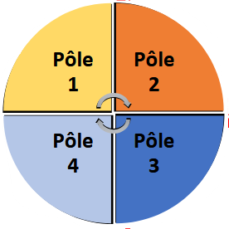
PNF BTS Maintenance des véhicules
Pôle 1 : séquence pédagogique
Séquence 1 : effectuer un pré diagnostic
Séquence 2 : effectuer un diagnostic simple
Séquence 3 : mesurer et analyser des résultats
Séquence 4 : diagnostic d’un système mécanique
Séquence 5 : diagnostic d’ un système électrique ou électronique
Séquence 6 : diagnostic d’ un système hydraulique
Séquence 7 : proposition d’une solution corrective
OBJECTIF
Effectuer un pré-diagnostic
COMPETENCES
C1.1 Constater le dysfonctionnement C1.2 Hiérarchiser les hypothèses
TÄCHES PROFESSIONNELLES
T1.1.1 Collecte d’informations préliminaires au diagnostic T1.1.2 Confirmation, constatation d'un dysfonctionnement, d'une anomalie T1.2.3 Identification des systèmes, des sous-ensembles, des éléments défectueux
SAVOIRS ASSOCIES
L’hygiène, la santé, la sécurité et l’environnement
L’architecture et le principe de fonctionnement des différentes chaînes de puissance et de leur commande (mécaniques, électriques, hydrauliques…)
Les solutions constructives et les performances attendues des systèmes des véhicules
Module 1
Séquence 1
Découverte de l’environnement de maintenance

Slide 12
PNF BTS Maintenance des véhicules
Pôle 1 : séquence pédagogique
Apport introductif : l’apprenant doit être capable de collecter les informations, de constater un dysfonctionnement, d’identifier les systèmes ou sous ensembles défaillants
OBJECTIF
Effectuer un pré-diagnostic
COMPETENCES
C1.1 Constater le dysfonctionnement C1.2 Hiérarchiser les hypothèses
TÄCHES PROFESSIONNELLES
T1.1.1 Collecte d’informations préliminaires au diagnostic T1.1.2 Confirmation, constatation d'un dysfonctionnement, d'une anomalie T1.2.3 Identification des systèmes, des sous-ensembles, des éléments défectueux
SAVOIRS ASSOCIES
L’hygiène, la santé, la sécurité et l’environnement
L’architecture et le principe de fonctionnement des différentes chaînes de puissance et de leur commande (mécaniques, électriques, hydrauliques…)
Les solutions constructives et les performances attendues des systèmes des véhicules
Séquence 1 : effectuer un pré diagnostic

Slide 13
PNF BTS Maintenance des véhicules
Compétences | Critères d’évaluation de la compétence | Séquence 1 : effectuer un pré diagnostic | Séquence 2 :effectuer un diagnostic simple | Séquence 3 : mesurer et analyser des résultats | Séquence 4 : diagnostic d’un système mécanique | Séquence 5 : diagnostic d’ un système électrique ou électronique | Séquence 6 : diagnostic d’ un système hydraulique | Séquence 7 : proposition d’une solution corrective
C1.1 Constater le dysfonctionnement | Les règles d’hygiène et de sécurité sont respectées:
 | L’intégrité du véhicule est garantie:
 | Les informations nécessaires au pré-diagnostic sont analysées
 | La panne ou les dysfonctionnements sont constatés
C1.2 Hiérarchiser les hypothèses | Les règles d’hygiène et de sécurité sont respectées:
 | Les informations nécessaires au diagnostic sont analysées:
 | Les hypothèses sont émises selon le dysfonctionnement constaté:
C1.3 Appliquer un protocole d’essais et mesures | Les règles d’hygiène et de sécurité sont respectées:
 | L’intégrité du véhicule est garantie:
 | Le protocole d’essais et mesures est appliqué:
C1.4 Proposer des solutions correctives adaptées aux contraintes économiques, environnementales et réglementaires | La proposition est pertinente techniquement:
 | La maîtrise économique est assurée:
 | L’exigence environnementale est intégrée:
 | La conformité est assurée:
 | Le devoir de conseil est assuré:
Pôle 1 séquence pédagogique
OBJECTIF
Effectuer un pré-diagnostic
COMPETENCES
C1.1 Constater le dysfonctionnement C1.2 Hiérarchiser les hypothèses
TACHES PROFESSIONNELLES
T1.1.1 Collecte d’informations préliminaires au diagnostic T1.1.2 Confirmation, constatation d'un dysfonctionnement, d'une anomalie T1.2.3 Identification des systèmes, des sous-ensembles, des éléments défectueux
SAVOIRS ASSOCIES
L’hygiène, la santé, la sécurité et l’environnement
L’architecture et le principe de fonctionnement des différentes chaînes de puissance et de leur commande (mécaniques, électriques, hydrauliques…)
Les solutions constructives et les performances attendues des systèmes des véhicules
Notes:
Compétences ciblées, à développer lors de la séquence.

Slide 14
PNF BTS Maintenance des véhicules
Compétences | Critères d’évaluation de la compétence | Séquence 1 : effectuer un pré diagnostic | Séquence 2 : effectuer un diagnostic simple | Séquence 3 : mesurer et analyser des résultats | Séquence 4 : diagnostic d’un système mécanique | Séquence 5 : diagnostic d’ un système électrique ou électronique | Séquence 6 : diagnostic d’ un système hydraulique | Séquence 7 : proposition d’une solution corrective
C1.1 Constater le dysfonctionnement | Les règles d’hygiène et de sécurité sont respectées:
 | L’intégrité du véhicule est garantie:
 | Les informations nécessaires au pré-diagnostic sont analysées
 | La panne ou les dysfonctionnements sont constatés
C1.2 Hiérarchiser les hypothèses | Les règles d’hygiène et de sécurité sont respectées:
 | Les informations nécessaires au diagnostic sont analysées:
 | Les hypothèses sont émises selon le dysfonctionnement constaté:
C1.3 Appliquer un protocole d’essais et mesures | Les règles d’hygiène et de sécurité sont respectées:
 | L’intégrité du véhicule est garantie:
 | Le protocole d’essais et mesures est appliqué:
C1.4 Proposer des solutions correctives adaptées aux contraintes économiques, environnementales et réglementaires | La proposition est pertinente techniquement:
 | La maîtrise économique est assurée:
 | L’exigence environnementale est intégrée:
 | La conformité est assurée:
 | Le devoir de conseil est assuré:
Pôle 1 : séquence pédagogique
OBJECTIF
Effectuer un pré-diagnostic
COMPETENCES
C1.1 Constater le dysfonctionnement C1.2 Hiérarchiser les hypothèses
TACHES PROFESSIONNELLES
T1.1.1 Collecte d’informations préliminaires au diagnostic T1.1.2 Confirmation, constatation d'un dysfonctionnement, d'une anomalie T1.2.3 Identification des systèmes, des sous-ensembles, des éléments défectueux
SAVOIRS ASSOCIES
L’hygiène, la santé, la sécurité et l’environnement
L’architecture et le principe de fonctionnement des différentes chaînes de puissance et de leur commande (mécaniques, électriques, hydrauliques…)
Les solutions constructives et les performances attendues des systèmes des véhicules
Notes:
Identification des attendus à travers une sélection parmi les critères d’évaluation de la compétence. Ce qui va nous permettre de qualifier la, les compétences développées.

Slide 15
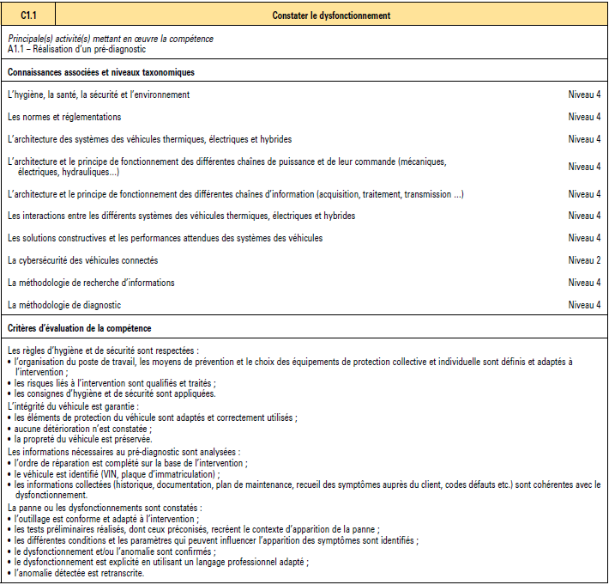
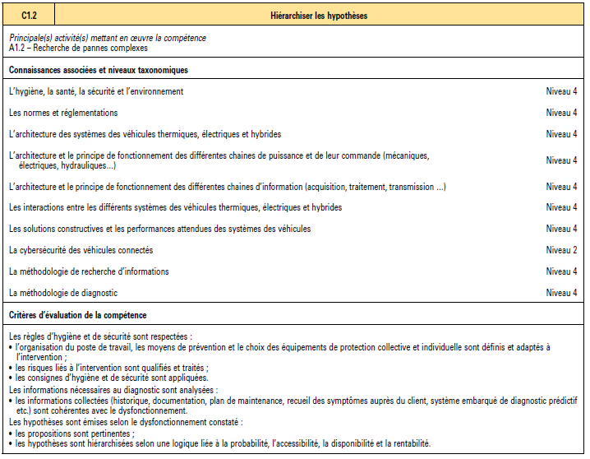
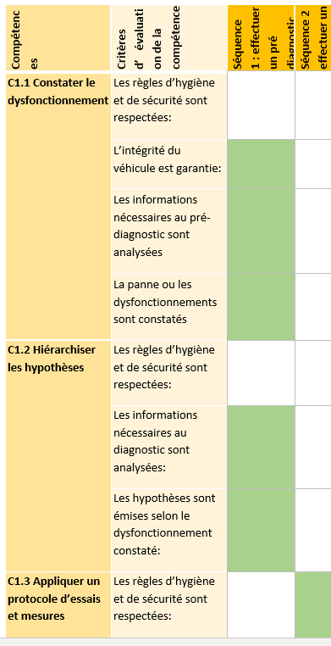
PNF BTS Maintenance des véhicules
Pôle 1 : séquence pédagogique
Notes:
Utilisation du référentiel des compétences, choix des critères « d’appréciation » d’évaluation de la compétence.

Slide 16
PNF BTS Maintenance des véhicules
Pôle 1 : séquence pédagogique
OBJECTIF
Effectuer un pré-diagnostic
COMPETENCES
C1.1 Constater le dysfonctionnement C1.2 Hiérarchiser les hypothèses
TACHES PROFESSIONNELLES
T1.1.1 Collecte d’informations préliminaires au diagnostic T1.1.2 Confirmation, constatation d'un dysfonctionnement, d'une anomalie T1.2.3 Identification des systèmes, des sous-ensembles, des éléments défectueux
SAVOIRS ASSOCIES
L’hygiène, la santé, la sécurité et l’environnement
L’architecture et le principe de fonctionnement des différentes chaînes de puissance et de leur commande (mécaniques, électriques, hydrauliques…)
Les solutions constructives et les performances attendues des systèmes des véhicules
Notes:
Définition des savoirs cibles de la séance. Savoirs qui seront développés, que l’apprenant devra mobiliser à travers les tâches qu’il réalisera.

Slide 17
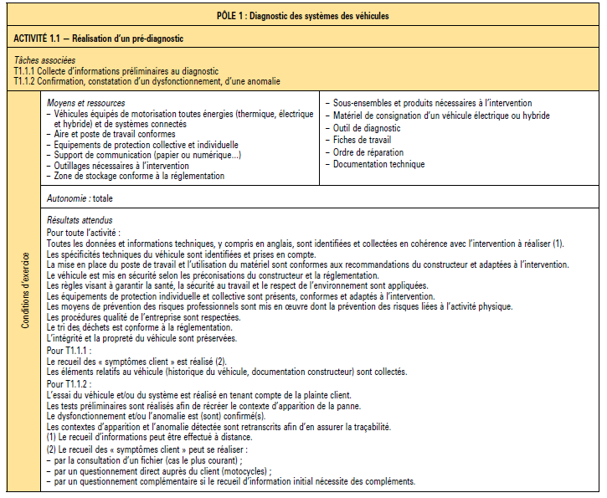
PNF BTS Maintenance des véhicules
Pôle 1 : séquence pédagogique
OBJECTIF
Effectuer un pré-diagnostic
COMPETENCES
C1.1 Constater le dysfonctionnement C1.2 Hiérarchiser les hypothèses
TACHES PROFESSIONNELLES
T1.1.1 Collecte d’informations préliminaires au diagnostic T1.1.2 Confirmation, constatation d'un dysfonctionnement, d'une anomalie T1.2.3 Identification des systèmes, des sous-ensembles, des éléments défectueux
SAVOIRS ASSOCIES
L’hygiène, la santé, la sécurité et l’environnement
L’architecture et le principe de fonctionnement des différentes chaînes de puissance et de leur commande (mécaniques, électriques, hydrauliques…)
Les solutions constructives et les performances attendues des systèmes des véhicules
Notes:
Définition du contexte de travail, contexte de développement des compétences. Identification des tâches à confier à l’apprenant de sorte à être parlant pour lui, compréhensible (abordable). Découverte par la même, pour l’apprenant, de l’attente de la profession.

Slide 18
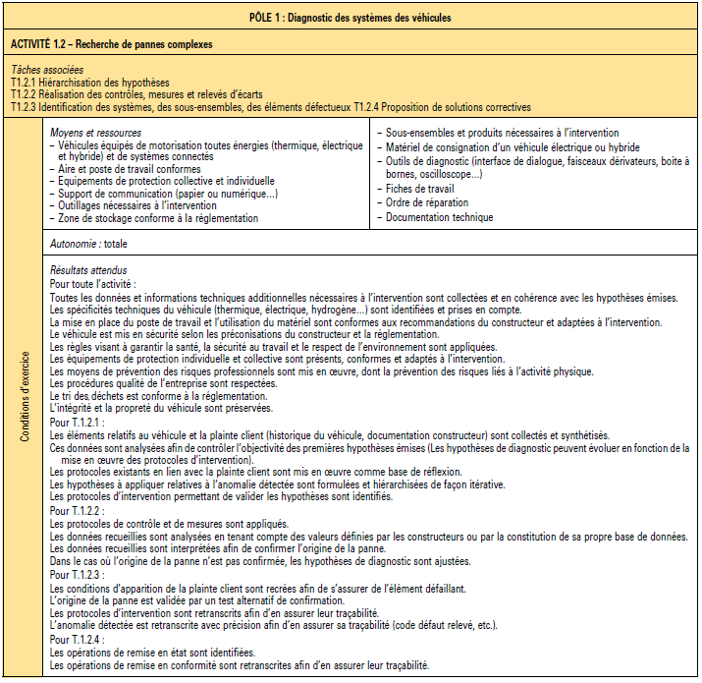
PNF BTS Maintenance des véhicules
Pôle 1 séquence pédagogique
OBJECTIF
Effectuer un pré-diagnostic
COMPETENCES
C1.1 Constater le dysfonctionnement C1.2 Hiérarchiser les hypothèses
TACHES PROFESSIONNELLES
T1.1.1 Collecte d’informations préliminaires au diagnostic T1.1.2 Confirmation, constatation d'un dysfonctionnement, d'une anomalie T1.2.3 Identification des systèmes, des sous-ensembles, des éléments défectueux
SAVOIRS ASSOCIES
L’hygiène, la santé, la sécurité et l’environnement
L’architecture et le principe de fonctionnement des différentes chaînes de puissance et de leur commande (mécaniques, électriques, hydrauliques…)
Les solutions constructives et les performances attendues des systèmes des véhicules
Notes:
Analyse et sélection de l’étendue de la réalisation, des tâches à mener. Définition ici des observables de la réalisation des tâches, utilisation du référentiel des activités professionnelles.

Slide 19
PNF BTS Maintenance des véhicules
Pôle 1 : séquence pédagogique
OBJECTIF
Effectuer un pré-diagnostic
COMPETENCES
C1.1 Constater le dysfonctionnement C1.2 Hiérarchiser les hypothèses
TÂCHES PROFESSIONNELLES
T1.1.1 Collecte d’informations préliminaires au diagnostic T1.1.2 Confirmation, constatation d'un dysfonctionnement, d'une anomalie T1.2.3 Identification des systèmes, des sous-ensembles, des éléments défectueux
EXEMPLES D’ACTIVITES
Recueillir et confirmer les dires du client, collecter les informations sur le système ESP, utiliser l’outil de diagnostic constructeur, identifier le dysfonctionnement, assurer la traçabilité du défaut.
Recueillir et confirmer les dires du client, collecter les informations sur le système de climatisation, faire un test de conformité, identifier le dysfonctionnement, assurer la traçabilité du défaut.
Recueillir et confirmer les dires du client, collecter les informations sur le système d’injection, utiliser l’outil de diagnostic constructeur, identifier le dysfonctionnement, assurer la traçabilité du défaut.
Recueillir et confirmer les dires du client, collecter les informations sur le train roulant, utiliser l’outil de diagnostic de géométrie des trains, identifier le dysfonctionnement, assurer la traçabilité du défaut.
Recueillir et confirmer les dires du client, collecter les informations sur les systèmes ADAS du véhicule, utiliser l’outil de diagnostic constructeur, identifier le dysfonctionnement, assurer la traçabilité du défaut.
SAVOIRS ASSOCIES
L’hygiène, la santé, la sécurité et l’environnement
L’architecture et le principe de fonctionnement des différentes chaînes de puissance et de leur commande (mécaniques, électriques, hydrauliques…)
Les solutions constructives et les performances attendues des systèmes des véhicules
Ces activités sont mises en œuvre sur des véhicules pédagogiques pannés ou sur des véhicules de clients extérieurs
Notes:
Définition des activités proposées pour développer les compétences ciblées.
Définition des supports mobilisés sur le plateau technique, de leurs variétés en lien avec les savoirs et les compétences travaillées.

Slide 20

PNF BTS Maintenance des véhicules
Pôle : 1 exemple d’activités
OBJECTIF
Effectuer un pré-diagnostic
COMPETENCES
C1.1 Constater le dysfonctionnement C1.2 Hiérarchiser les hypothèses
TÂCHES PROFESSIONNELLES
T1.1.1 Collecte d’informations préliminaires au diagnostic T1.1.2 Confirmation, constatation d'un dysfonctionnement, d'une anomalie T1.2.3 Identification des systèmes, des sous-ensembles, des éléments défectueux
EXEMPLES D’ACTIVITES
Recueillir et confirmer les dires du client, collecter les informations sur le système ESP, utiliser l’outil de diagnostic constructeur, identifier le dysfonctionnement, assurer la traçabilité du défaut.
Recueillir et confirmer les dires du client, collecter les informations sur le système de climatisation, faire un test de conformité, identifier le dysfonctionnement, assurer la traçabilité du défaut.
Recueillir et confirmer les dires du client, collecter les informations sur le système d’injection, utiliser l’outil de diagnostic constructeur, identifier le dysfonctionnement, assurer la traçabilité du défaut.
Recueillir et confirmer les dires du client, collecter les informations sur le train roulant, utiliser l’outil de diagnostic de géométrie des trains, identifier le dysfonctionnement, assurer la traçabilité du défaut.
Recueillir et confirmer les dires du client, collecter les informations sur les systèmes ADAS du véhicule, utiliser l’outil de diagnostic constructeur, identifier le dysfonctionnement, assurer la traçabilité du défaut.
SAVOIRS ASSOCIES
L’hygiène, la santé, la sécurité et l’environnement
L’architecture et le principe de fonctionnement des différentes chaînes de puissance et de leur commande (mécaniques, électriques, hydrauliques…)
Les solutions constructives et les performances attendues des systèmes des véhicules
Recueillir les symptômes client
1
Réalisation d’un essai en tenant compte de la plainte du client
2
3
Validation de la plainte client
4
Collecter les éléments relatifs au véhicule
(historique et/ou doc constructeur)
Constater à l’aide d’un outil de diagnostic
5
Compléter la fiche d’intervention
6
Notes:
Découverte et application d’une méthodologie, un savoir faire pour réaliser la tâche confiée.

Slide 21
PNF BTS Maintenance des véhicules
Pôle 1 : illustration pédagogique
2ème exemple de séquence pédagogique

Slide 22
PNF BTS Maintenance des véhicules
Pôle 1 : séquence pédagogique
Séquence 1 : effectuer un pré diagnostic
Séquence 2 : effectuer un diagnostic simple
Séquence 3 : mesurer et analyser des résultats
Séquence 4 : diagnostic d’un système mécanique
Séquence 5 : diagnostic d’ un système électrique ou électronique
Séquence 6 : diagnostic d’ un système hydraulique
Séquence 7 : proposition d’une solution corrective
OBJECTIF
Effectuer un pré-diagnostic
COMPETENCES
C1.1 Constater le dysfonctionnement C1.2 Hiérarchiser les hypothèses
TÄCHES PROFESSIONNELLES
T1.1.1 Collecte d’informations préliminaires au diagnostic T1.1.2 Confirmation, constatation d'un dysfonctionnement, d'une anomalie T1.2.3 Identification des systèmes, des sous-ensembles, des éléments défectueux
EXEMPLES D’ACTIVITES
Recueillir et confirmer les dires du client, collecter les informations sur le système ESP, utiliser l’outil de diagnostic constructeur, identifier le dysfonctionnement, assurer la traçabilité du défaut.
Recueillir et confirmer les dires du client, collecter les informations sur le système de climatisation, faire un test de conformité, identifier le dysfonctionnement, assurer la traçabilité du défaut.
Recueillir et confirmer les dires du client, collecter les informations sur le système d’injection, utiliser l’outil de diagnostic constructeur, identifier le dysfonctionnement, assurer la traçabilité du défaut.
Recueillir et confirmer les dires du client, collecter les informations sur le train roulant, utiliser l’outil de diagnostic de géométrie des trains, identifier le dysfonctionnement, assurer la traçabilité du défaut.
Recueillir et confirmer les dires du client, collecter les informations sur les systèmes ADAS du véhicule, utiliser l’outil de diagnostic constructeur, identifier le dysfonctionnement, assurer la traçabilité du défaut.
SAVOIRS ASSOCIES
L’hygiène, la santé, la sécurité et l’environnement
L’architecture et le principe de fonctionnement des différentes chaînes de puissance et de leur commande (mécaniques, électriques, hydrauliques…)
Les solutions constructives et les performances attendues des systèmes des véhicules

Slide 23
PNF BTS Maintenance des véhicules
Pôle 1 : séquence pédagogique
Séquence 1 : effectuer un pré diagnostic
Séquence 2 : effectuer un diagnostic simple
Séquence 3 : mesurer et analyser des résultats
Séquence 4 : diagnostic d’un système mécanique
Séquence 5 : diagnostic d’ un système électrique ou électronique
Séquence 6 : diagnostic d’ un système hydraulique
Séquence 7 : proposition d’une solution corrective
OBJECTIF
Effectuer des mesures sur un système haute technicité
COMPETENCES
C1.3 Appliquer un protocole d'essais et mesures
TÂCHES PROFESSIONNELLES
T1.2.2 Réalisation des contrôles, mesures et relevés d’écarts
SAVOIRS ASSOCIES
L’hygiène, la santé, la sécurité et l’environnement
L’architecture et le principe de fonctionnement des différentes chaînes d’informations (acquisition, traitement, transmission ...)
La méthodologie de recherche d’informations
Module 8
Séquence 3
Détection des dysfonctionnements, des défauts et des écarts

Slide 24
PNF BTS Maintenance des véhicules
Pôle 1 : séquence pédagogique
Apport introductif : l’apprenant doit être capable d’effectuer des mesures sur véhicule et d’analyser les résultats
OBJECTIF
Effectuer des mesures sur un système haute technicité
COMPETENCES
C1.3 Appliquer un protocole d'essais et mesures
TÂCHES PROFESSIONNELLES
T1.2.2 Réalisation des contrôles, mesures et relevés d’écarts
SAVOIRS ASSOCIES
L’hygiène, la santé, la sécurité et l’environnement
L’architecture et le principe de fonctionnement des différentes chaînes d’informations (acquisition, traitement, transmission ...)
La méthodologie de recherche d’informations
Séquence 3 : mesurer et analyser des résultats

Slide 25
PNF BTS Maintenance des véhicules
Compétences | Critères d’évaluation de la compétence | Séquence 1 : effectuer un pré diagnostic | Séquence 2 effectuer un diagnostic simple | Séquence 3 mesurer et analyser des résultats | Séquence 4 : diagnostic d’un système mécanique | Séquence 5 : diagnostic d’ un système électrique ou électronique | Séquence 6 : diagnostic d’ un système hydraulique | Séquence 7 : proposition d’une solution corrective
C1.1 Constater le dysfonctionnement | Les règles d’hygiène et de sécurité sont respectées:
 | L’intégrité du véhicule est garantie:
 | Les informations nécessaires au pré-diagnostic sont analysées
 | La panne ou les dysfonctionnements sont constatés
C1.2 Hiérarchiser les hypothèses | Les règles d’hygiène et de sécurité sont respectées:
 | Les informations nécessaires au diagnostic sont analysées:
 | Les hypothèses sont émises selon le dysfonctionnement constaté:
C1.3 Appliquer un protocole d’essais et mesures | Les règles d’hygiène et de sécurité sont respectées:
 | L’intégrité du véhicule est garantie:
 | Le protocole d’essais et mesures est appliqué:
C1.4 Proposer des solutions correctives adaptées aux contraintes économiques, environnementales et réglementaires | La proposition est pertinente techniquement:
 | La maîtrise économique est assurée:
 | L’exigence environnementale est intégrée:
 | La conformité est assurée:
 | Le devoir de conseil est assuré:
Pôle 1 : séquence pédagogique
OBJECTIF
Effectuer des mesures sur un système haute technicité
COMPETENCES
C1.3 Appliquer un protocole d'essais et mesures
TÂCHES PROFESSIONNELLES
T1.2.2 Réalisation des contrôles, mesures et relevés d’écarts
SAVOIRS ASSOCIES
L’hygiène, la santé, la sécurité et l’environnement
L’architecture et le principe de fonctionnement des différentes chaînes d’information (acquisition, traitement, transmission ...)
La méthodologie de recherche d’informations
Notes:
Compétence ciblée, à développer lors de la séquence.

Slide 26
PNF BTS Maintenance des véhicules
Compétences | Critères d’évaluation de la compétence | Séquence 1 : effectuer un pré diagnostic | Séquence 2 : effectuer un diagnostic simple | Séquence 3 : mesurer et analyser des résultats | Séquence 4 : diagnostic d’un système mécanique | Séquence 5 : diagnostic d’ un système électrique ou électronique | Séquence 6 : diagnostic d’ un système hydraulique | Séquence 7 : proposition d’une solution corrective
C1.1 Constater le dysfonctionnement | Les règles d’hygiène et de sécurité sont respectées:
 | L’intégrité du véhicule est garantie:
 | Les informations nécessaires au pré-diagnostic sont analysées
 | La panne ou les dysfonctionnements sont constatés
C1.2 Hiérarchiser les hypothèses | Les règles d’hygiène et de sécurité sont respectées:
 | Les informations nécessaires au diagnostic sont analysées:
 | Les hypothèses sont émises selon le dysfonctionnement constaté:
C1.3 Appliquer un protocole d’essais et mesures | Les règles d’hygiène et de sécurité sont respectées:
 | L’intégrité du véhicule est garantie:
 | Le protocole d’essais et mesures est appliqué:
C1.4 Proposer des solutions correctives adaptées aux contraintes économiques, environnementales et réglementaires | La proposition est pertinente techniquement:
 | La maîtrise économique est assurée:
 | L’exigence environnementale est intégrée:
 | La conformité est assurée:
 | Le devoir de conseil est assuré:
Pôle 1 séquence pédagogique
OBJECTIF
Effectuer des mesures sur un système haute technicité
COMPETENCES
C1.3 Appliquer un protocole d'essais et mesures
TÂCHES PROFESSIONNELLES
T1.2.2 Réalisation des contrôles, mesures et relevés d’écarts
SAVOIRS ASSOCIES
L’hygiène, la santé, la sécurité et l’environnement
L’architecture et le principe de fonctionnement des différentes chaînes d’information (acquisition, traitement, transmission ...)
La méthodologie de recherche d’informations
Notes:
Identification des attendus à travers une sélection parmi les critères d’évaluation de la compétence. Ce qui va nous permettre de qualifier la, les compétences développées.

Slide 27
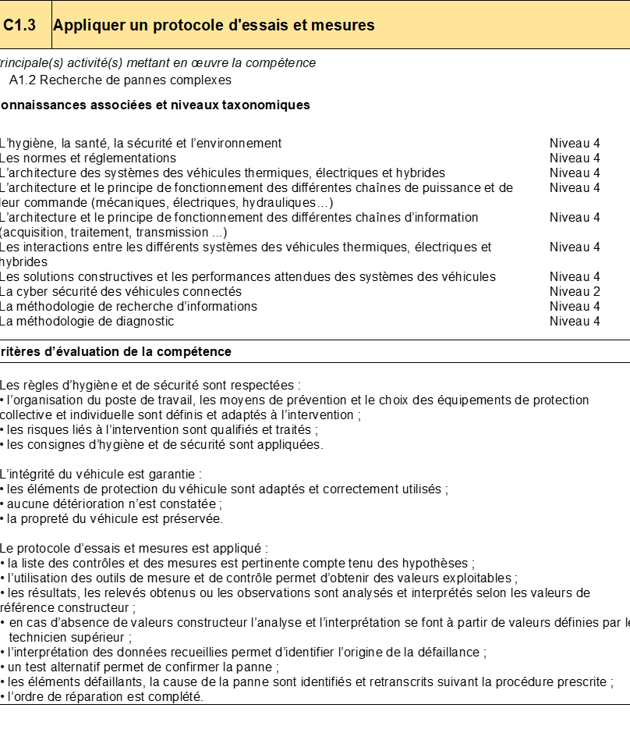
PNF BTS Maintenance des véhicules
Pôle 1 : séquence pédagogique
OBJECTIF
Effectuer des mesures sur un système haute technicité
COMPETENCES
C1.3 Appliquer un protocole d'essais et mesures
TÂCHES PROFESSIONNELLES
T1.2.2 Réalisation des contrôles, mesures et relevés d’écarts
SAVOIRS ASSOCIES
L’hygiène, la santé, la sécurité et l’environnement
L’architecture et le principe de fonctionnement des différentes chaînes d’information (acquisition, traitement, transmission ...)
La méthodologie de recherche d’informations
Le niveau taxonomique augmente tout au long des deux ans de formation
Notes:
Définition des savoirs cibles de la séance. Savoirs qui seront développés, que l’apprenant devra mobiliser à travers les tâches qu’il réalisera.

Slide 28
PNF BTS Maintenance des véhicules
Pôle 1 séquence pédagogique
OBJECTIF
Effectuer des mesures sur un système haute technicité
COMPETENCES
C1.3 Appliquer un protocole d'essais et mesures
TÂCHES PROFESSIONNELLES
T1.2.2 Réalisation des contrôles, mesures et relevés d’écarts
SAVOIRS ASSOCIES
L’hygiène, la santé, la sécurité et l’environnement
L’architecture et le principe de fonctionnement des différentes chaînes d’informations (acquisition, traitement, transmission ...)
La méthodologie de recherche d’informations

Slide 29
PNF BTS Maintenance des véhicules
Pôle 1 : séquence pédagogique
OBJECTIF
Effectuer des mesures sur un système haute technicité
COMPETENCES
C1.3 Appliquer un protocole d'essais et mesures
TÂCHES PROFESSIONNELLES
T1.2.2 Réalisation des contrôles, mesures et relevés d’écarts
SAVOIRS ASSOCIES
L’hygiène, la santé, la sécurité et l’environnement
L’architecture et le principe de fonctionnement des différentes chaînes d’informations (acquisition, traitement, transmission ...)
La méthodologie de recherche d’informations
Notes:
Définition du contexte de travail, contexte de développement de la compétence. Identification de la tâche confiée, de son étendue (choix, focale opérée). Découverte de l’attente de la profession en utilisant le RAP (référentiel des activités professionnelles).

Slide 30
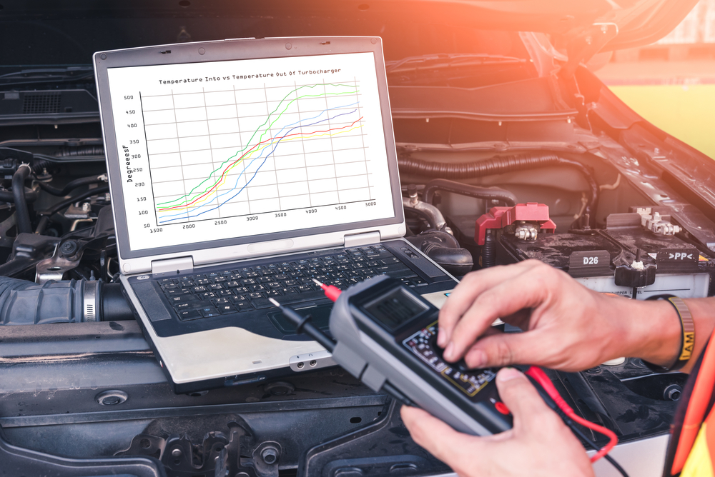
PNF BTS Maintenance des véhicules
Pôle 1 : séquence pédagogique
OBJECTIF
Effectuer des mesures sur un système haute technicité
COMPETENCES
C1.3 Appliquer un protocole d'essais et mesures
TÂCHES PROFESSIONNELLES
T1.2.2 Réalisation des contrôles, mesures et relevés d’écarts
EXEMPLES D’ACTIVITES
Identifier les points de mesure du capteur de la masse d’air admise sur le système d’injection, choisir l’outil de mesure et les paramétrages, réaliser les contrôles et mesures en respectant le protocole de sécurité, interpréter les résultats en comparaison des données constructeur.
Identifier les points de mesure du capteur de température d’évaporateur du système de climatisation sur le système d’injection, choisir l’outil de mesure et les paramétrages, réaliser les contrôles et mesures en respectant le protocole de sécurité, interpréter les résultats en comparaison des données constructeur.
Identifier les points de mesure du capteur de roue magnéto résistif sur le système d’ESP, choisir l’outil de mesure et les paramétrages, réaliser les contrôles et mesures en respectant le protocole de sécurité, interpréter les résultats en comparaison des données constructeur.
Identifier les points de mesure du radar sur le système ADAS, choisir l’outil de mesure et les paramétrages, réaliser les contrôles et mesures en respectant le protocole de sécurité, interpréter les résultats en comparaison des données constructeur.
SAVOIRS ASSOCIES
L’hygiène, la santé, la sécurité et l’environnement
L’architecture et le principe de fonctionnement des différentes chaînes d’informations (acquisition, traitement, transmission ...)
La méthodologie de recherche d’informations
1
Analyse du schéma électrique
Identifie les points de mesure
2
Démarche d’investigation
Choisi l’outil de mesure et le paramétrer
3
Réalise les mesures
4
Compare les résultats avec les valeurs constructeur et relève les écarts. Complète la fiche d’intervention
5
Notes:
Définition des activités proposées pour développer les compétences ciblées.
Définition des supports mobilisés sur le plateau technique, de leurs variétés en lien avec les savoirs et les compétences travaillées.
Définition de la méthodologie à appliquer, un savoir faire pour réaliser la tâche confiée.

Slide 31
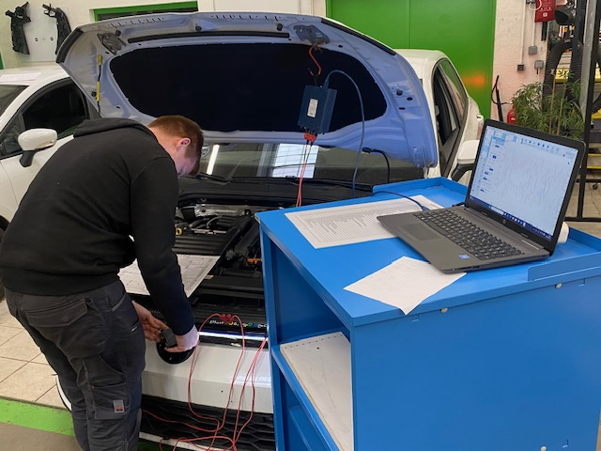
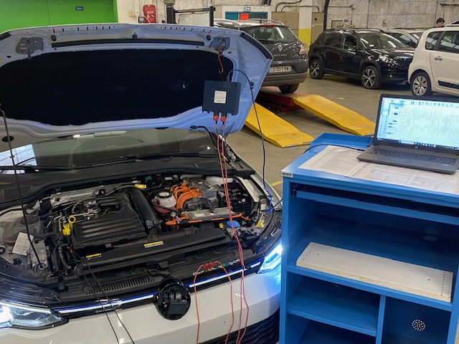


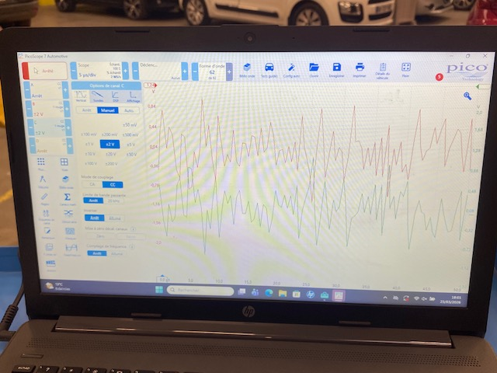

PNF BTS Maintenance des véhicules
Pôle 1 : séance pédagogique Golf 8 Radar ADAS
1
Recherche sur le schéma électrique
Identifie les points de mesure
2
Choisir l’outil de mesure et le paramétrer
3
Mise en application
Réalise les mesures
4
Compare les résultats avec les valeurs constructeur et relève les écarts. Compléte la fiche d’intervention
5
Notes:
Mises en image. Golf.

Slide 32
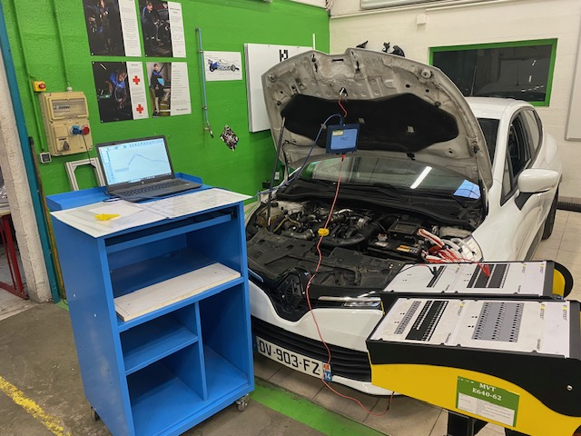
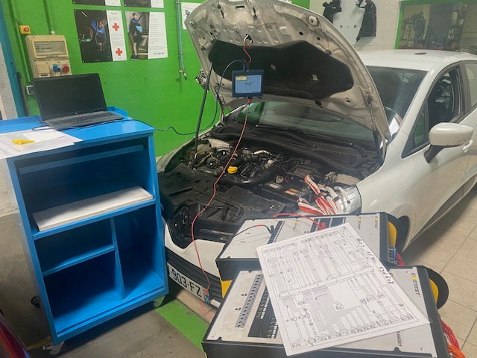
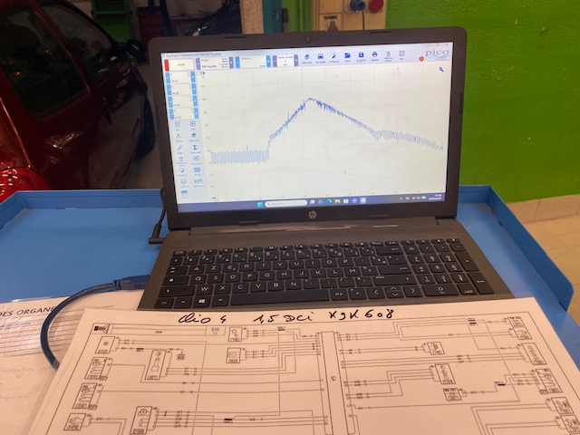
PNF BTS Maintenance des véhicules
Pôle 1 : séance pédagogique Clio 4 Débitmètre massique
1
Recherche sur le schéma électrique
Identifie les points de mesure
2
Choisir l’outil de mesure et le paramétrer
3
Mise en application
Réalise les mesures
4
Compare les résultats avec les valeurs constructeur et relève les écarts. Compléte la fiche d’intervention
5
Notes:
Mise en image. Clio.

Slide 33
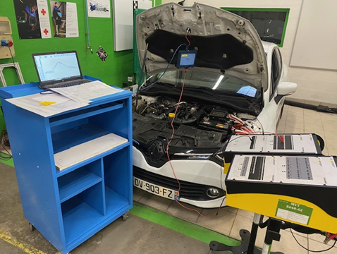

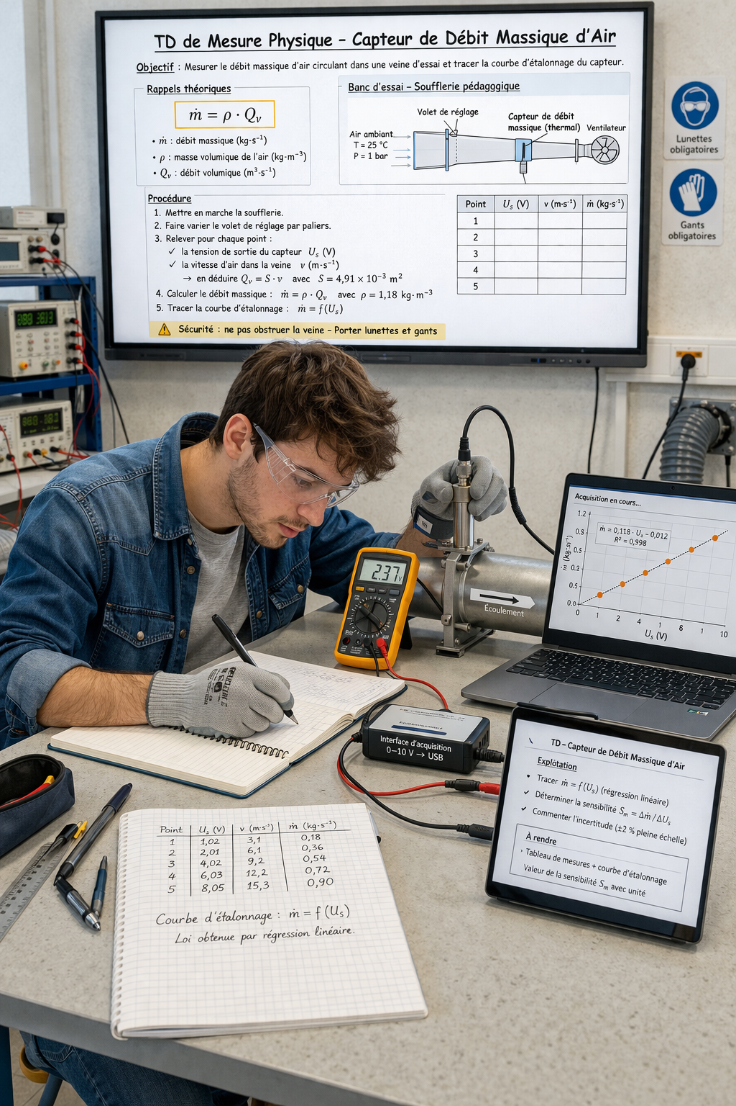
PNF BTS Maintenance des véhicules
Pôle 1 : séance pédagogique Clio 4 Débitmètre massique
Un enseignement transversal assuré par trois enseignants afin de favoriser la montée en compétence de l’étudiant.
STI MAINTENANCE
OBJECTIF
Effectuer des mesures sur un système haute technicité
EXEMPLES D’ACTIVITES
Identifier les points de mesure du capteur de la masse d’air admise sur le système d’injection, choisir l’outil de mesure et les paramétrages, réaliser les contrôles et mesures en respectant le protocole de sécurité, interpréter les résultats en comparaison des données constructeur.
STI ACS
OBJECTIF
Analyse des mesures sur un système haute technicité
Notions abordées
Mécanique des fluides Thermodynamique Energétique
CO PHYSIQUE CHIMIE - STI
OBJECTIF
Effectuer des mesures sur un système haute technicité
Notions du référentiel
P1 – Le signal et son analyse P2 – Le système et ses performances P3 – La mesure des grandeurs physiques et leurs environnements

Slide 34
PNF
Rénovation du BTS
Maintenance des véhicules
Webinaire du 2 avril 2026

